Slide 1

Elemento de la internacionalización

Slide 2

Etapas en función de la forma de operación

Slide 3
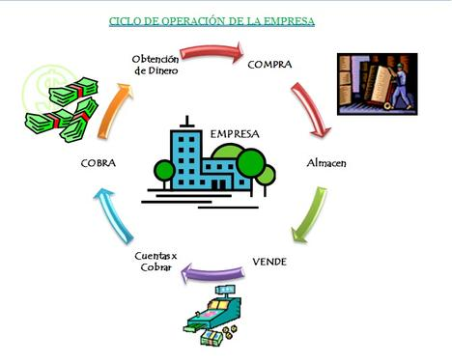

Slide 4
Etapas en función de la evolución

Slide 5

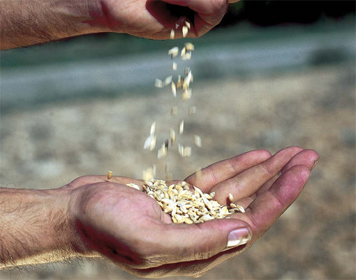



Slide 6




Slide 7

CONCEPTUALIZACIÓN DE MARQUETING INTERNACION

Slide 8


Slide 9
